Slide 1
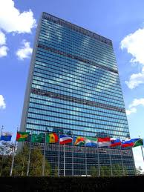
הציר המדיני וציר האסטרטגיה
תחקיר הכנת סגל
23.7.17

Slide 2
הציר האסטרטגי - מבנה כללי
חלק ראשון - מחשבה אסטרטגית – דימה אדמסקי:
הצגת הדיסציפלינה של "לימודי האסטרטגיה"
השורשים האינטלקטואלים של עולם המחשבה הצבאית והאסטרטגיה
התפתחות מוסד המלחמה
נושאים הקשורים לדיאגנוזה מודיעינית, NET ASSESSSMENT, חדשנות צבאית, תרבות אסטרטגית
החלק השני – חשיבה אסטרטגית – תמיר:
היכרות עם גישות ואסכולות בתהליכי חשיבה אסטרטגית
הבנת מורכבות הסביבה האסטרטגית
מבוא לחשיבה מערכתית וגישת המערכות
מבוא לאומנות אופרטיבית
לימוד תהליכי עיצוב אסטרטגי והבניית מערכות למידה
גישת העיצוב (פינקל)
החלק השלישי – ציר הפרקטיקה וההתנסויות
התנסות ראשונה – סיני (מפורקת)
הסימולציה המדינית-ביטחונית
התנסות שלישית – בעיה זדונית – מתודולוגיה חופשית

Slide 3
הסימולציה המדינית-ביטחונית
חווית למידה מרכזית, שתעסוק במערכה מדינית-ביטחונית.
תתקיים בחודשים פברואר-מרץ בכמה מערכות.
החניכים יחולקו לקבוצות וישחקו תפקידים.
עבודת הכנה נרחבת תכלול ניתוח השחקן והמערכת, ברור אינטרסים ומתחים, עיצוב אסטרטגיה, בניית מערכה וכד'.
במהלך המשחק – יישום אסטרטגיה, ניטור ושינוי בהתאם לתרחישים והזרמות.

Slide 4
ציר האסטרטגיה – תובנות כלליות
ככלל נתפס כציר מוצלח מאד ומרכזי בתהליך הלמידה של השנה כולה.
מבנה לוגי ברור וחזרה על ההקשר מאד סייעה להבנות בקרב החניכים את הציר. מעורבות האלוף שידרגה מאד את הציר
הסימולציות נתפסות כמשמעותיות מאד וככלי מעולה בתהליך הלמידה.
הסימולציה המדינית-ביטחונית נתפסת כמופע השיא של השנה. התנסות ראשונה מפורקת הייתה טובה אבל הגישה והמושגים עדיין לא היו מוטמעים. התנסות השלישית חשובה אך דורשת עיבוד.
חשוב להראות (ולהתנסות) לאורך הציר שחשיבה אסטרטגית ישימה לכל התחומים –למדינאות, כלכלה ועסקים, חברה.
גישת העיצוב הפכה לכלי המרכזי (ואולי היחיד) של החניכים לחשיבה אסטרטגית.
יש לבדוק נושא המטלות כולל המטלה הסופית וסוגיית חומרי הקריאה (יתכן וכדאי להכין לכל חניך מקראה).

Slide 5
הקורס של דימה אדמסקי – תולדות המחשבה האסטרטגית
הקורס של דימה אדמסקי זכה לציונים גבוהים ועמד במטרות:
הוא מהווה מבוא מצוין לתחום האסטרטגי ולמעשה גם לציר ההגנה הלאומית.
קורס קוהרנטי, מועבר בצורה מלאה, שיטות למידה מגוונות (כגון סרט - 13 יום):
עם זאת:
עיתוי: לדעתי הקורס השנה היה מוקדם מדי והתכנים לא הוטמעו מספיק טוב.
מקומו של דימה בכלל הציר האסטרטגי לא ברור.
נושאים לטיפול:
תיק קורס ומצגות – להפיץ מראש?
חומרי קריאה – לבחון עומס בתקופת השנה הרלבנטית
מטלת סיום

Slide 6
קורס חשיבה אסטרטגית (אלוף)
הקורס של האלוף זכה למשובים גבוהים מאד ועמד במטרות.
הערות לגבי היצמדות רחבה מדי לתחום התיאורטי הצבאי
להביא יותר דוגמאות, עדיף אקטואליות, של אסטרטגיה במגוון תחומים אזרחיים - כמו אריק שור. מבחינה זאת חבל ש-BETTER PLACE נפל
לסדר חומרי קריאה (מקראה?)

Slide 7
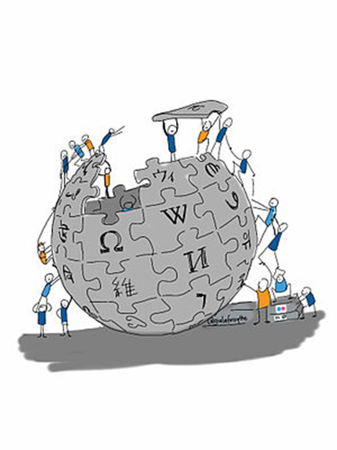
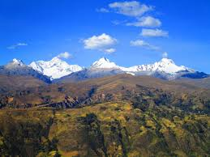
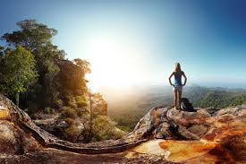
הפסגות במסע - ההתנסויות
התנסות מסכמת
סימולציה מדינית-ביטחונית
תרגול תפיסת העיצוב - סיני
תובנות
הפסגות במסע
הלמידה במרכז
המסע
מבנה הקורס

Slide 8
עונת הלימודים המתקדמים - סימולציות והתנסויות באסטרטגיה-
סימולציה 1: חקירה דרומית בסיני | ממוצע כללי
ההתנסות השיגה את מטרותיה? | 5.36
איכות תכנון וביצוע ההתנסות? | 5.11
סימולציה 2: מדינית-ביטחונית | ממוצע כללי
ההתנסות השיגה את מטרותיה? | 5.74
איכות תכנון וביצוע ההתנסות? | 5.73
סימולציה 3: התנסות מסכמת (לבחירה) | ממוצע כללי
ההתנסות השיגה את מטרותיה? | 5.11
איכות תכנון וביצוע ההתנסות? | 5.16

Slide 9
עונת הלימודים המתקדמים - סימולציות והתנסויות באסטרטגיה -
נקודות לשימור:
מרחב השיעורים העיונים היה יעיל ותמך בהבנת הנושא והעצים את הלמידה
היקף ההתנסויות, הליווי ע"י המדריכים (יש להקפיד על כך) ובעיקר של האלוף חשובה מאוד
בניה איכותית של הידע והיכולת שלנו. ההתנסות האמצעית (סימולציה מדינית) איתגרה ואפשרה למידה איכותית מהתהליך. הלמידה מחיכוך הינה משמעותית והעלתה רובד נוסף.
שמירת רצף העיסוק בתהליך האסטרטגי כנושא ליבה העובר כחוט השני בכל נושאי הלימוד
נקודות לשיפור:
היעדר חיבור הסימולציות לעולם הפרקטי- מינופם למול נעשה בארגונים שונים, בחינתם למול תהליכים אסטרטגיים שבוצעו ולמול מציאות שהתפתחה
לבחון את הסימולציה המדינית כאירוע שיא שלישי- מרובת שחקנים, חיכוך..
סימולציה מדינית- יש לאתגר את כלל הקבוצות, ולא להתמקד רק באלו ה-"אטרקטיביות"
עיתוי הסימולציה השלישית- מיד בתום השנייה. בסוף השנה הראש של האנשים במקום אחר

Slide 10
עונת הלימודים המתקדמים - סימולציות והתנסויות באסטרטגיה -
מה לקחת מלימודי האסטרטגיה ומצורת החשיבה אותו תוכל ליישם בארגונך:
הבאת מומחי תוכן לשם העמקת הלימוד בתחום מסוים
קבוצות למידה קטנות בעלות יעילות גבוהה
הבניית תהליך הלמידה וחשיבות עיצובו מראש
תהליך עיצוב מובנה ומוסדר (המתדולוגיה עוזרת)
הבנה שהמציאות לעולם משתנה ונדרש כבכיר אצבע על הדופק
זיהוי מתי האסטרטגיה מיצתה את עצמה ואז ביצוע חקירה אחורה

Slide 11
התנסות ראשונה - תובנות
ככלל הרעיון של התנסות "מפורקת" ועבודה קבוצתית (כולל תתי קבוצות) היה מצוין.
הדגש על התהליך ולא על התוצאה נכון
יותר זמן בין שיטה ליישום – המושגים עדיין לא ישבו חזק אצל החניכים (כגו הההיסט)
טעינה:
יום טעינה יעודי וקשור בזמן.
חומרי קריאה רלבנטיים וזמן לקרוא
ליווי:
מדריכים מלווים – חשוב (דורש הכנה)
מומחי תוכן מלווים – חשוב (דוגמת מאיר מלכה)
נדרש ליווי נוסף של גורם השולט במתודולוגיה
סוגיות נוספות:
קושי במיפוי וייצוג מידע – יתכן וגורש עזרה מיוחדת
אופציה לסגירה עם פתרון בית ספר
מתן יותר זמן או הקטנת תוצר מבוקש
תרגום החוברת לאנגלית - חלש

Slide 12
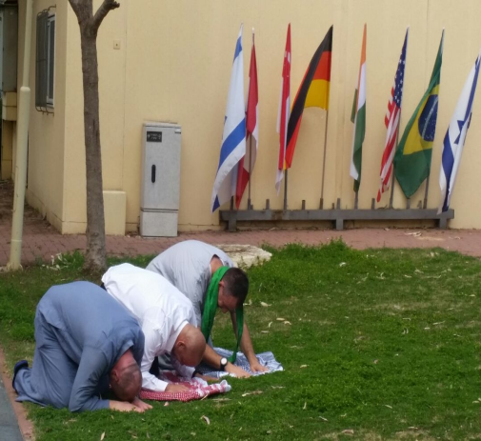
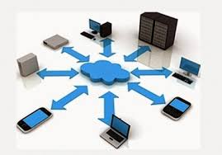
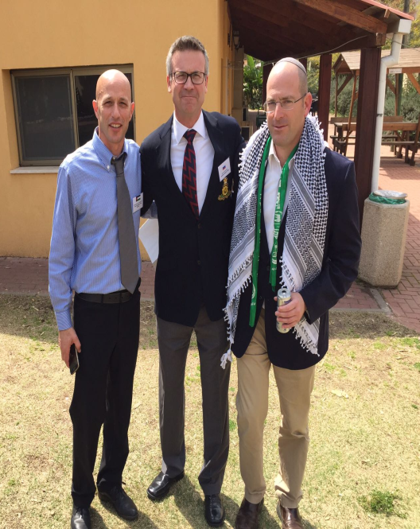
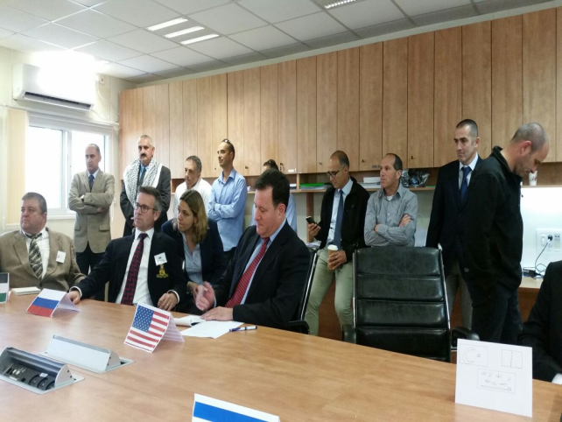
הסכסוך הישראלי פלשתיני
סימולציה מדינית - ביטחונית
PA
תרגול החשיבה האסטרטגית במציאות משתנה ומרובת שחקנים
מנהלת
משחקים על כל המגרש
פעולה תחבולנית
התנסות מסכמת
סימולציה מדינית- בטחונית
התנסות סיני

Slide 13
הסימולציה המדינית-ביטחונית
נתפסת כמופע השיא של השנה. ציונים גבוהים מאד על הארגון וההשקעה.
היה חסר זמן הכנה – מופע שדורש זמן העמקה. הוספת יום פרדיגמות מתחרות -לשימור
תובנות (כולל מהערות חניכים):
תרחישים שונים לקבוצות שונות ?
שיפורים בקברנט (מסך ידיעות)
בינ"ל בקבוצה אחת – טוב
לשפר לימוד מו"מ- לקשר יותר לסדנאות
שחקני מנהלת – חלקם צריכים להיות אקטיביים יותר. חניכים למנהלת?
חשוב לבצע לימוד אוחר (זמן...)
התעלמות שחקנים מאירועים משמעותיים – לראות איך מתמודדים.
להוסיף שחקן תקשורת (דו"צ) . להכניס אותו למנהלת כבר בהתחלה.
חשיבות הלוגיסטיקה

Slide 14
ההתנסות השלישית
חשובה גם בגלל הרכב הנושאים (שאינם צבאיים)
לשיפור:
לא תמיד נבחרו בעיות זדוניות באמת (ניתן לשאול האם זו אסטרטגיה). חשוב שבעיות יהיו קשורות לביטחון לאומי וקשורות לכמה רגליים.
סימן שאלה לגבי המתודולוגיה
סימן שאלה לגבי העיתוי (קשור גם בסוגיית העומס). לא הייתה מספיק אנרגיה.
חלק מהתוצרים ברמה בינונית. חלק חשו שלא הייתה בהירות לגבי התוצר הנדרש.
סימן שאלה לגבי מעורבות הסגל (הוצג כ"משקיף")
היה ראוי לחבר אותה יותר לעולם הפרקטי- הארגונים השולחים ומשרדי ממשלה.

Slide 15
סיכום
קורס הליבה של מב"ל – פסגה בלימודי הביטחון הלאומי
הקורס משלב תאוריה, פרקטיקה, חיכוך ודיאלקטיקה לכדי חשיבה ביקורתית ואג'ילית
המתודולוגיה לחקירה אסטרטגית ישימה בתחומים שונים
חשיבות התרגול וההתנסות לאורך השנה ולמול אסטרטגיות מתחרות – סימולציה מדינית בטחונית כשיא
מיקוד בנושאים וצרכים של הביטחון הלאומי

Slide 16
תובנות
מטרות – סה"כ עמד במטרות. האזרחים פחות התלהבו:
ציונים נמוכים יותר אצל האזרחים – בעיקר לגבי הרציפות עם החלק של דימה
הצמדות רחבה מדי לתחום התיאורטי הצבאי
להביא יותר דוגמאות , עדיף אקטואליות, של אסטרטגיה במגוון תחומים. חסר תכנים אזרחיים – עוד כמו אריק שור. מבחינה זאת חבל ש-BETTER PLACE נפל.
רציונל מארגן –
עובד טוב עם החיבור לצירי הבטל"מ (הציר האנכי).
להבנות יותר את החיבור בין הקורס של דימה לקורס של תמיר
לא מסכים שדימה במקביל לתשתית הבטל"מ זה טוב
גם הקשר בין גבי לתמיר לא ברור.
תכנים: יותר אסטרטגיה מהעולם האזרחי ושימוש בהתנסות אזרחית.
תמהיל שיטות הלימוד הוא טוב – התרגיל של בטר פלייס היה עוזר
גורמים שותפים וסגל – שותפות פעילה יותר של דדו והכנת סגל (בעיקר חדש)
חומרי קריאה – בסה"כ סביר. צריך לראות מה עוד באותו זמן. לא נעשתה ההערכה מתכללת של דימה.
עיתוי ופריסה: דימה מוקדם מדי. זמן – דורש הפנמה. דריסה – לא נתנו למושגים לשבת...
מטלות – עוד לא ברור מה תהיה המטלה הסופית.

